Slide 1


Fate-grand-rider
小组成员： 1951416曾富楠 1953974李沁心
1952560安江涛 1950498香宁雨

Slide 2
CONTENTS
01
游戏整体框架及小组分工
Overall framework and group work
02
实现功能点及思路
Realization of function points and ideas
03
技术难点及解决过程
Technical difficulties and Solutions
04
项目亮点
Project highlights

Slide 3
01
游戏整体框架及小组分工

Slide 4
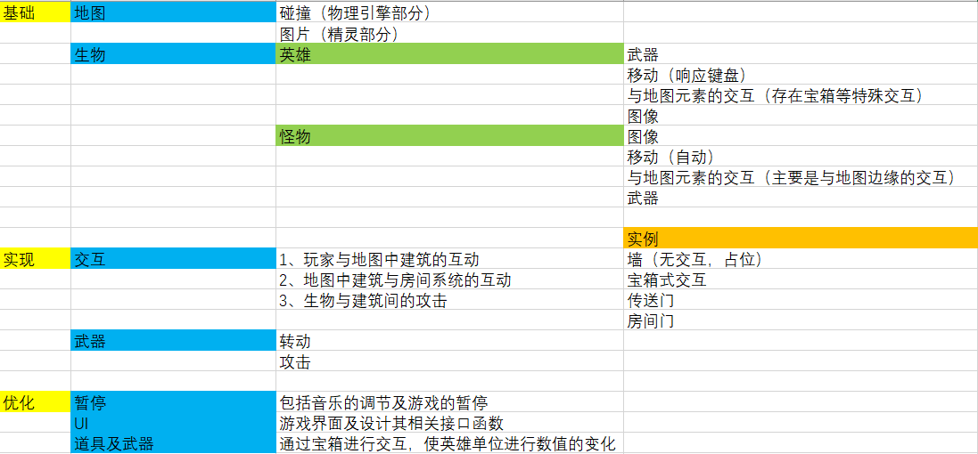
游戏整体框架

Slide 5
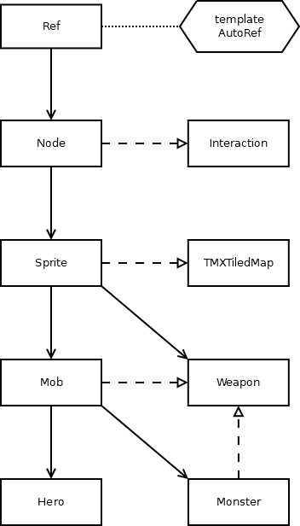
游戏整体框架

Slide 6
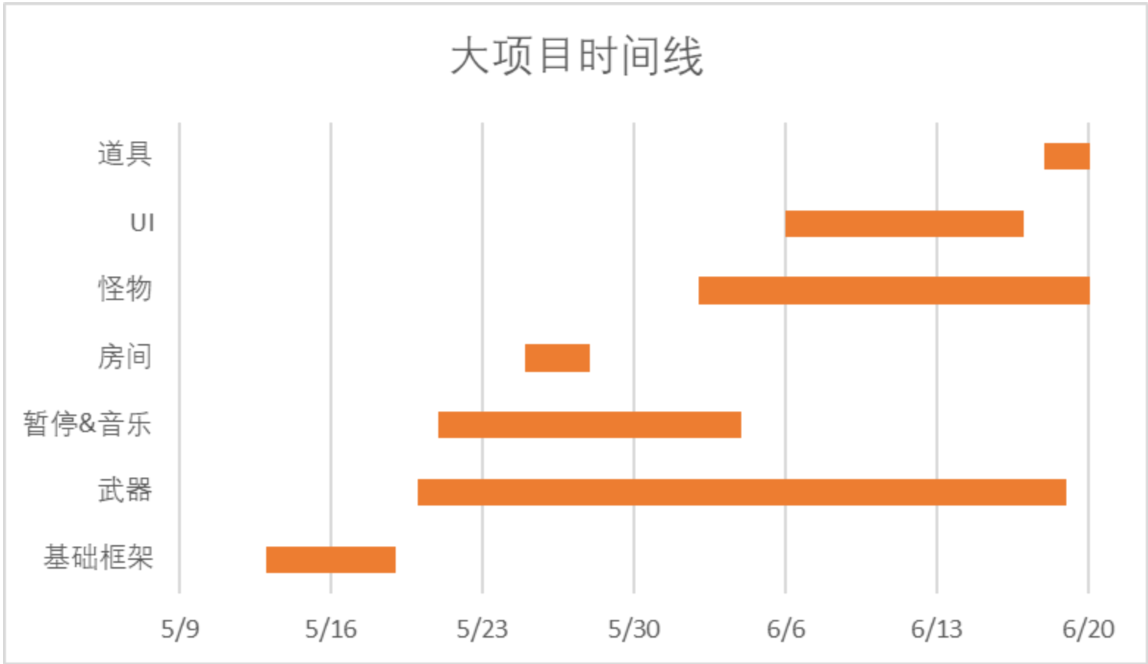
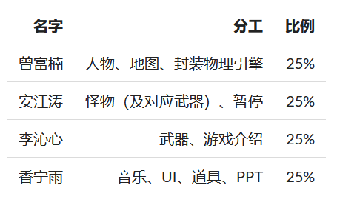
小组合作

Slide 7
02
实现功能点及思路

Slide 8
实现思路
一、根据基础框架进行编写，先完成基础的地图及生物部分，并编写其所使用的互动。
二、完善生物部分代码，进行武器方面的编写
三、进行优化设计，包括但不限于音乐的调节及游戏的暂停，游戏界面设计等。

Slide 9
实现功能点
1、实现了游戏开始、设置、暂停三个静态界面，在这之上实现了音量的控制及暂停的恢复、退出功能
2、实现了键盘控制人物行走，esc控制暂停
3、实现了单发箭，三发箭，魔法阵，飞镖，矛，斧头，魔法球制作及武器动画的制作
4、实现了近战和远程敌人，可以移动、随机移动、攻击
5、实现了2种道具，包括恢复生命值及恢复魔力值的药水
6、实现了宝箱机制
7、包括安全地图及探险地图（实现房间系统，房间中才有怪物）
8、实现了死亡场景的制作及探险中止返回安全地图的制作
9、包括2个关卡

Slide 10
03
技术难点及解决过程

Slide 11
技术难点及解决过程
1、技术难点：实现怪物的自由移动；解决过程：大于怪物可视范围时采用随机数来实现自由移动，小于可视范围时靠近hero。
2、技术难点：对于lambda及cocos不熟悉；解决过程：通过c++ primer plus和csdn上的博客学习相关知识
3、技术难点：对游戏的运行机制不够了解；解决过程：学会深度剖析游戏，把呈现效果和内在代码运行结合起来
4、技术难点：写代码过程中，一开始代码不够规范，导致可读性不强；解决过程：进行代码风格的统一规范
5、技术难点：实现ui相对于英雄静止不动；解决过程：通过静态节点实现ui相对于英雄保持不动

Slide 12
解决过程
6、技术难点： cocos2d-x引擎加载的瓦片地图难以注入代码；解决过程：利用每个节点都有的Component，把对应的互动作为Component的衍生来存储于地图的对应图块
7、技术难点：难以寻找并处理地图中的房间；解决过程：地图中预先标记类别为"room"的图块，读取时将其作为一个房间的内侧。
8、技术难点：地图预处理时产生的房间Room在返回的过程中多次利用移动语义转手，指针不定；解决过程：每个房间存储一个指向自己的unique_ptr<Room>，需要引用房间时使用对应的双重指针Room**。
9、技术难点： cocos2d-x的物理引擎包装过于严密，难以使用；解决过程：重新包装chipmunk引擎。
10、技术难点：包装时产生的物理空间Space和物理刚体Body互相引用，析构顺序难以；解决过程：每个刚体存储一个shared_ptr<Space>，保证物理空间在物理刚体之后析构。

Slide 13
04
项目亮点

Slide 14
项目亮点
1．游戏界面设计
1）本游戏中大部分图片由组员亲手设计绘制
2）武器的功能没有照抄元气骑士，而是自主创新，设计了这些武器种类与攻击特效
2. 代码亮点
1）每一个文件中代码的功能清晰明确，实现了功能的分区，且每个类之间耦合不高
2）代码中变量命名规范，代码变量设计合理，几乎没有全局变量，而且代码书写风格统一，代码可读性强
3）武器、怪物、英雄、怪物、互动全部是由文本形式保存在独立的json文件中，运行时动态加载
4) 重新包装了chipmunk物理引擎
5）修改地图的图块的属性来标记对应的功能，在运行时动态加载，分离了地图的数据和算法
6）敌人实现了自动随机走位，很好还原了商业游戏中敌人的动作，而且敌人可以给主角造成伤害，增加了互动
7）实现了六类武器，且可方便地通过修改json来增加一类武器中新的武器
8）宝箱可以随机抽卡，符合当代网游
9）房间系统利用图块属性标记内侧，然后利用宽搜自动获取房间范围和建筑

Slide 15
项目亮点
3. 合作亮点
1）四个人分工明确，没有出现任务分配不均衡的现象，每个人在游戏贡献里的活跃度都很高
2）在合作过程中，互相帮助，共同学习，克服了不少困难与挑战，从而顺利完成本次项目
3）整个项目进行工程中，多次开会，明确下一步的部署与安排，时间规划合理，任务完成有计划
4）代码的风格也进行了统一，并且在代码的书写优化上很重视，做到了写的精写的优雅，在代码书写上，互相学习借鉴，做到了共同进步

Slide 16
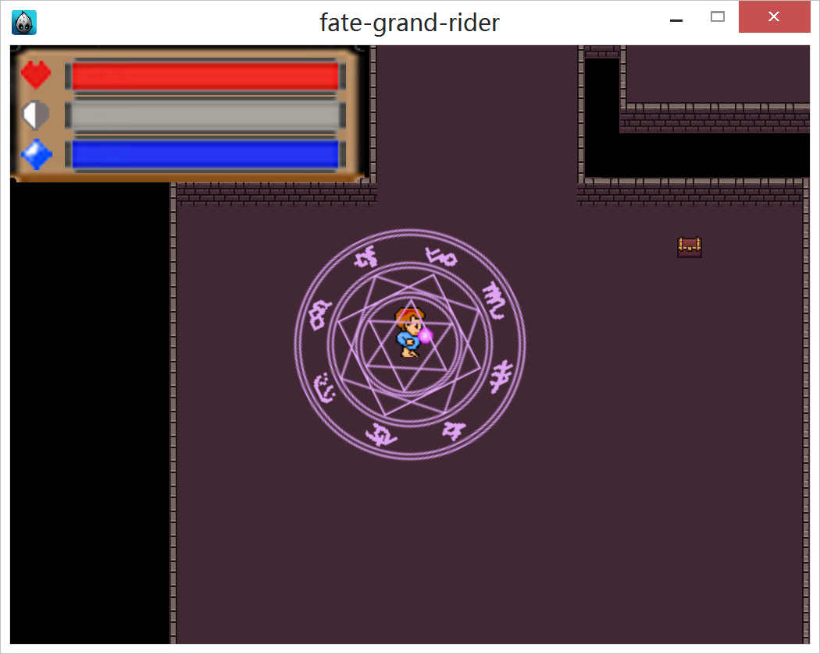
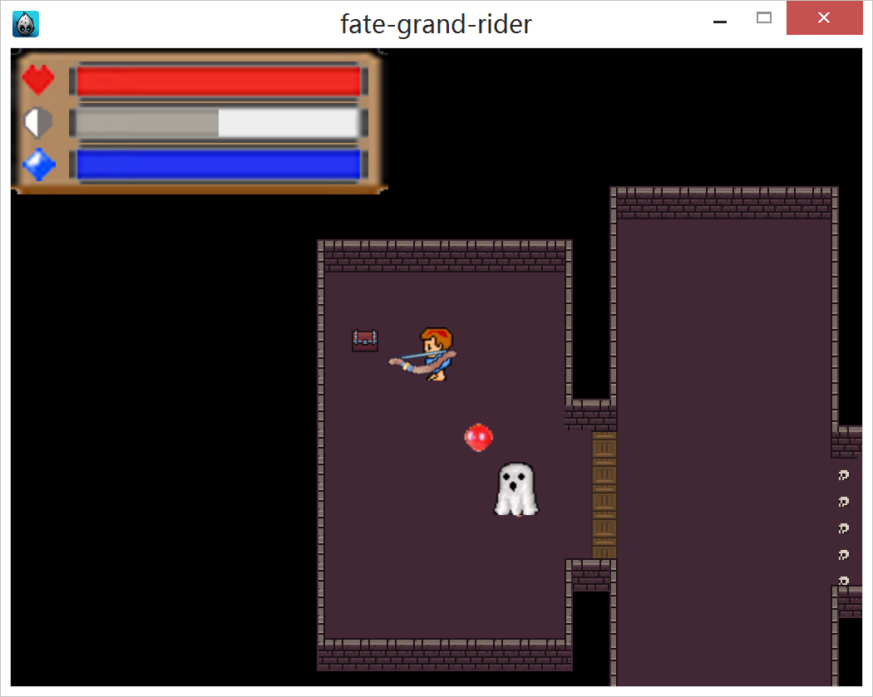
游玩体验

Slide 17
THANKS for listening!

